Slide 1
Protocolos y funcionalidad de la capa de Aplicación
Aspectos básicos de networking: Tema 1.3 Capa de Aplicación

Slide 2
Objetivos
Definir la capa de aplicación como el origen y el destino de los datos para la comunicación a través de redes.
Explicar la función de los protocolos en relación con el soporte de la comunicación entre los procesos de cliente y servidor.
Describir las funciones, el funcionamiento y la utilización de los conocidos servicios de la capa de aplicación TCP/IP (HTTP, DNS, SMTP).

Slide 3
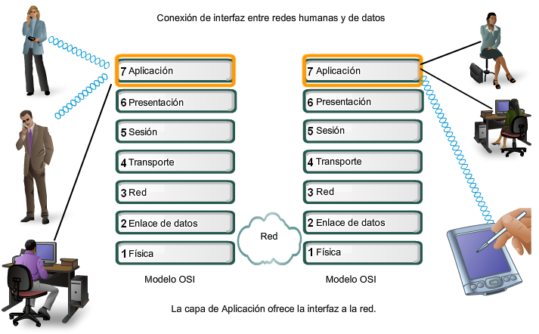
Aplicaciones: La interfaz entre las redes de personas y las redes de datos
Las aplicaciones proporcionan los medios necesarios para generar y recibir datos que se pueden transportar a través de la red

Slide 4
Aplicaciones: La interfaz entre las redes de personas y las redes de datos
La capa de Aplicación, Capa siete, es la capa superior de los modelos OSI y TCP/IP. Es la capa que proporciona la interfaz entre las aplicaciones que utilizamos para comunicarnos y la red subyacente en la cual se transmiten los mensajes. Los protocolos de capa de aplicación se utilizan para intercambiar los datos entre los programas que se ejecutan en los hosts de origen y destino.

Slide 5
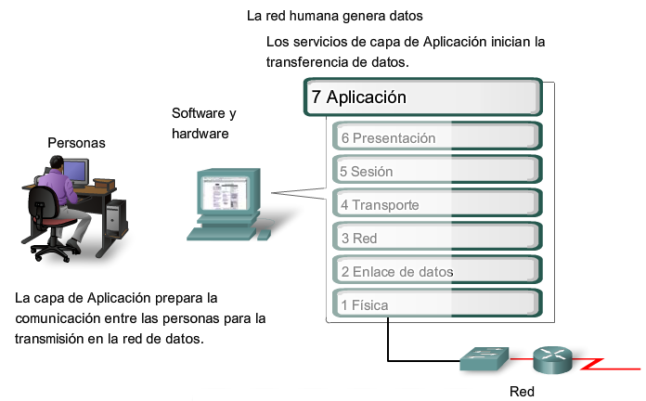
Aplicaciones: La interfaz entre las redes de personas y las redes de datos
  La capa de aplicación prepara la comunicación entre las personas para transmisión en la red de datos.
  Las personas crean la comunicación.
  El software y hardware convierten la comunicación a un formato digital.
  Los servicios de capa de aplicación inician la transferencia de datos.

Slide 6
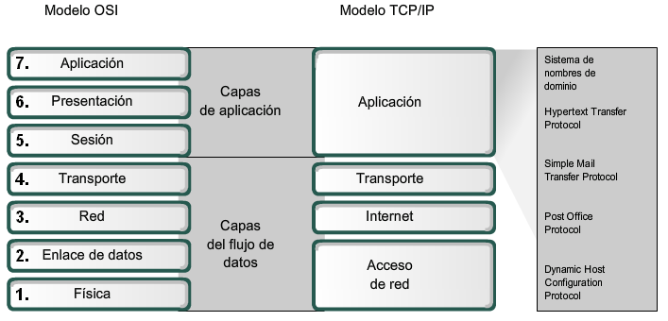
Aplicaciones: La interfaz entre las redes de personas y las redes de datos
La funcionalidad de los protocolos de capa de aplicación de TCP/IP se adaptan aproximadamente a la estructura de las tres capas superiores del modelo OSI: Capas de Aplicación, Presentación y Sesión.

Slide 7
Aplicaciones: La interfaz entre las redes de personas y las redes de datos
La capa de Presentación
  Codificación y conversión de datos de la capa de aplicación para garantizar que los datos del dispositivo de origen puedan ser interpretados por la aplicación adecuada en el dispositivo de destino.
  Compresión de los datos de forma que puedan ser descomprimidos por el dispositivo de destino.
  Encriptación de los datos para transmisión y descifre de los datos cuando se reciben en el destino.
Capa de Sesión
  Las funciones en esta capa crean y mantienen diálogos entre las aplicaciones de origen y destino. La capa de sesión maneja el intercambio de información para iniciar los diálogos y mantenerlos activos, y para reiniciar sesiones que se interrumpieron o desactivaron durante un periodo de tiempo prolongado.

Slide 8
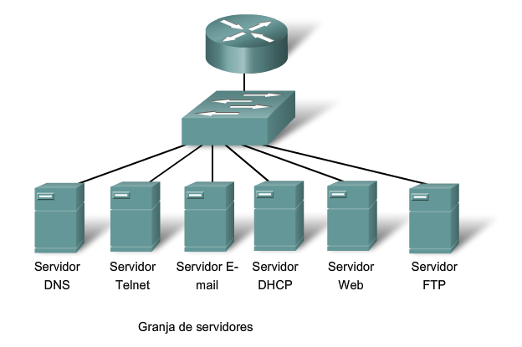
Aplicaciones: La interfaz entre las redes de personas y las redes de datos
Los protocolos de capa de aplicación de TCP/IP más conocidos son aquellos que proporcionan intercambio de la información del usuario. Estos protocolos especifican la información de control y formato necesaria para muchas de las funciones de comunicación de Internet más comunes

Slide 9
Aplicaciones: La interfaz entre las redes de personas y las redes de datos
Algunos de los protocolos TCP/IP son:
  El protocolo Servicio de nombres de dominio (DNS, Domain Name Service) se utiliza para resolver nombres de Internet en direcciones IP.
  El protocolo de transferencia de hipertexto (HTTP, Hypertext Transfer Protocol) se utiliza para transferir archivos que forman las páginas Web de la World Wide Web.
  El Protocolo simple de transferencia de correo (SMTP) se utiliza para la transferencia de mensajes de correo y adjuntos.
  Telnet, un protocolo de emulación de terminal, se utiliza para proporcionar acceso remoto a servidores y a dispositivos de red.
  El Protocolo de transferencia de archivos (FTP, File Transfer Protocol) se utiliza para la tansferencia interactiva de archivos entre sistemas.

Slide 10
Aplicaciones: La interfaz entre las redes de personas y las redes de datos
Dentro de la capa de Aplicación, existen dos formas de procesos o programas de software que proporcionan acceso a la red:
Aplicaciones reconocidas por la red
  Aplicaciones son los programas de software que utiliza la gente para comunicarse a través de la red. Algunas aplicaciones de usuario final son compatibles con la red, lo cual significa que implementan los protocolos de la capa de aplicación y pueden comunicarse directamente con las capas inferiores del stack de protocolos. Los clientes de correo electrónico y los exploradores Web son ejemplos de este tipo de aplicaciones.
Servicios de la capa de Aplicación
  Otros programas pueden necesitar la ayuda de los servicios de la capa de Aplicación para utilizar los recursos de la red, como transferencia de archivos o cola de impresión en red. Aunque son transparentes para el usuario, estos servicios son los programas que se comunican con la red y preparan los datos para la transferencia. Diferentes tipos de datos, ya sea texto, gráfico o vídeo, requieren de diversos servicios de red para asegurarse de que estén bien preparados para procesar las funciones de las capas inferiores del modelo OSI.

Slide 11
Aplicaciones: La interfaz entre las redes de personas y las redes de datos
La capa de Aplicación utiliza los protocolos implementados dentro de las aplicaciones y servicios. Mientras que las aplicaciones proporcionan a las personas una forma de crear mensajes y los servicios de la capa de aplicación establecen una interfaz con la red, los protocolos proporcionan las reglas y los formatos que regulan el tratamiento de los datos. Un único programa ejecutable debe utilizar los tres componentes e inclusive el mismo nombre. Por ejemplo: cuando analizamos "Telnet" nos podemos referir a la aplicación, el servicio o el protocolo.
Las aplicaciones proporcionan la interfaz humana.
Los servicios siguen los protocolos para preparar los datos para la red.
Para que las comunicaciones sean exitosas, deben coincidir los protocolos de capa de aplicación implementados en el host de origen y destino.

Slide 12
Aplicaciones: La interfaz entre las redes de personas y las redes de datos
Los protocolos de la capa de aplicación proporcionan las reglas para la comunicación entre las aplicaciones:
  Define los procesos en cada uno de los extremos de la comunicación.
  Define los tipos de mensajes.
  Define la sintaxis de los mensajes.
  Define el significado de los campos de información.
  Define la forma en que se envían los mensajes y la respuesta esperada.
  Define la interacción con la próxima capa inferior.

Slide 13
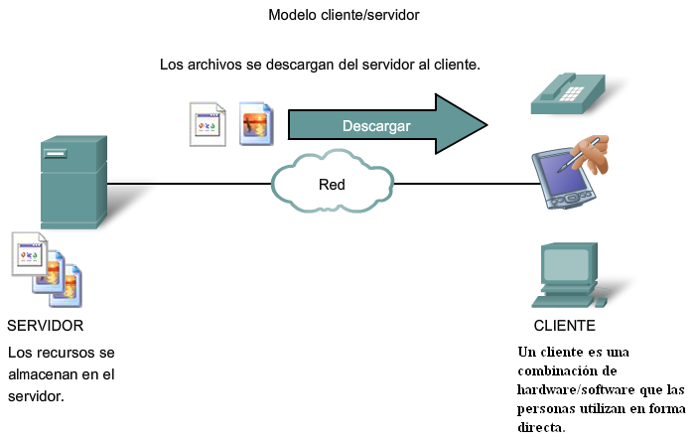
La función de los protocolos en relación con el soporte de la comunicación
Cuando la gente intenta acceder a información en sus dispositivos conectado a la red, los datos pueden no estar físicamente almacenados en sus dispositivos. Si así fuere, se debe solicitar al dispositivo que contiene los datos, permiso para acceder a esa información.

Slide 14
La función de los protocolos en relación con el soporte de la comunicación
Modelo cliente-servidor
  En el modelo cliente-servidor, el dispositivo que solicita información se denomina cliente y el dispositivo que responde a la solicitud se denomina servidor.
  El cliente comienza el intercambio solicitando los datos al servidor, que responde enviando uno o más streams de datos al cliente.
  El flujo de datos puede ser el mismo en ambas direcciones o inclusive ser mayor en la dirección que va del cliente al servidor. Por ejemplo, un cliente puede transferir un archivo al servidor con fines de almacenamiento. La transferencia de datos de un cliente a un servidor se conoce como subida y la de los datos de un servidor a un cliente, descarga.

Slide 15
La función de los protocolos en relación con el soporte de la comunicación
En una red cliente-servidor, el servidor ejecuta un servicio o proceso, a veces denominado daemon de servidor. Al igual que la mayoría de los servicios
Los daemons se describen como servidores que "escuchan" una solicitud del cliente, porque están programados para responder cada vez que el servidor recibe una solicitud para el servicio proporcionado por el daemon. Cuando un daemon "escucha" una solicitud de un cliente, intercambia los mensajes adecuados con el cliente, según lo requerido por su protocolo, y procede a enviar los datos solicitados al cliente en el formato correspondiente.

Slide 16
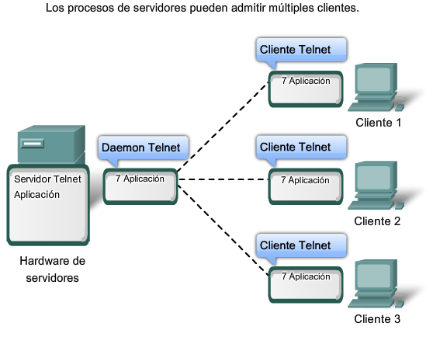
La función de los protocolos en relación con el soporte de la comunicación
Los servidores generalmente tienen múltiples clientes que solicitan información al mismo tiempo. Por ejemplo, un servidor Telnet puede tener varios clientes que requieren conectarse a él. Estas solicitudes individuales del cliente pueden manejarse en forma simultánea y separada para que la red sea exitosa.

Slide 17
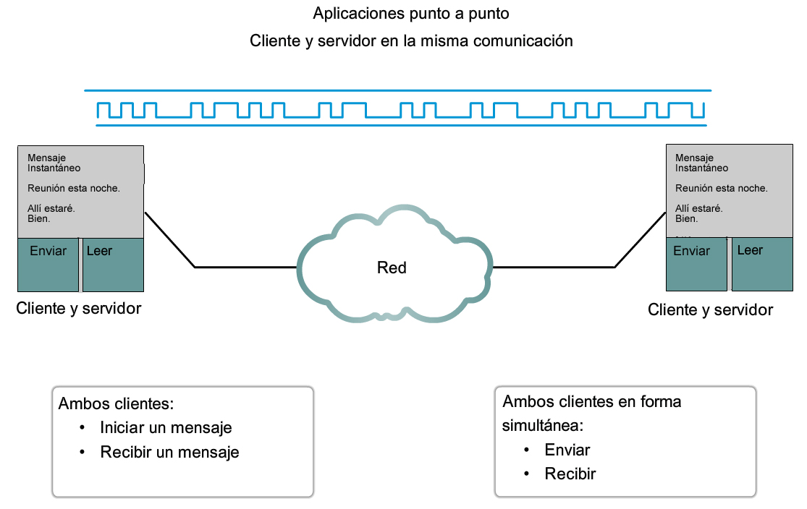
La función de los protocolos en relación con el soporte de la comunicación
Modelo Punto a Punto:
  Redes peer-to-peer y aplicaciones peer-to-peer

Slide 18
La función de los protocolos en relación con el soporte de la comunicación
Además del modelo cliente/servidor para redes, existe también un modelo punto a punto. Las redes punto a punto tienen dos formas distintivas: diseño de redes punto a punto y aplicaciones punto a punto (P2P).
Redes punto a punto o entre pares
  En una red entre pares, dos o más computadoras están conectadas a través de una red y pueden compartir recursos (por ejemplo, impresora y archivos) sin tener un servidor dedicado. Cada dispositivo final conectado (conocido como punto) puede funcionar como un servidor o como un cliente. Una computadora puede asumir el rol de servidor para una transacción mientras funciona en forma simultánea como cliente para otra transacción. Los roles del cliente y el servidor se configuran según las solicitudes.

Slide 19
La función de los protocolos en relación con el soporte de la comunicación
Aplicaciones punto a punto
  Una aplicación punto a punto (P2P), a diferencia de una red punto a punto, permite a un dispositivo actuar como cliente o como servidor dentro de la misma comunicación. En este modelo, cada cliente es un servidor y cada servidor es un cliente. Ambos pueden iniciar una comunicación y se consideran iguales en el proceso de comunicación. Sin embargo, las aplicaciones punto a punto requieren que cada dispositivo final proporcione una interfaz de usuario y ejecute un servicio en segundo plano. Cuando inicia una aplicación punto a punto específica, ésta invoca la interfaz de usuario requerida y los servicios en segundo plano. Luego, los dispositivos pueden comunicarse directamente.

Slide 20
Funciones, funcionamiento y utilización de los servicios de la capa de aplicación TCP/IP
La capa de transporte utiliza un esquema de direccionamiento que se llama número de puerto. Los números de puerto identifican las aplicaciones y los servicios de la capa de Aplicación que son los datos de origen y destino. Los programas del servidor generalmente utilizan números de puerto predefinidos comúnmente conocidos por los clientes.
  Sistema de nombres de dominio (DNS): puerto TCP/UDP 53.
  Protocolo de transferencia de hipertexto (HTTP, Hypertext Transfer Protocol): puerto TCP 80.
  Protocolo simple de transferencia de correo (SMTP, Simple Mail Transfer Protocol): puerto TCP 25.
  Protocolo de oficina de correos (POP): puerto UDP 110.
  Telnet: puerto TCP 23.
  Protocolo de configuración dinámica de host: puerto UDP 67.
  Protocolo de transferencia de archivos (FTP, File Transfer Protocol): puertos TCP 20 y 21.

Slide 21
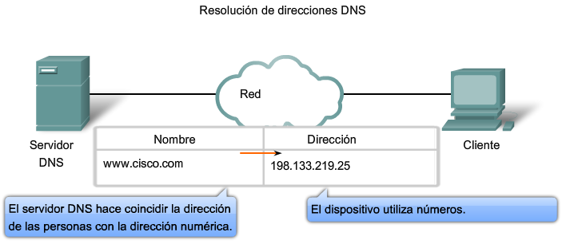
Funciones, funcionamiento y utilización de los servicios de la capa de aplicación TCP/IP
DNS
  En redes de datos, los dispositivos son rotulados con direcciones IP numéricas para que puedan participar en el envío y recepción de mensajes a través de la red. Sin embargo, la mayoría de las personas pasan mucho tiempo tratando de recordar estas direcciones numéricas. Por lo tanto, los nombres de dominio fueron creados para convertir las direcciones numéricas en nombres simples y reconocibles. En Internet, esos nombres de dominio, como www.cisco.com, son mucho más sencillos de recordar que 198.133.219.25, que es la dirección numérica real para este servidor.

Slide 22
Funciones, funcionamiento y utilización de los servicios de la capa de aplicación TCP/IP
El protocolo DNS define un servicio automatizado que coincide con nombres de recursos que tienen la dirección de red numérica solicitada.
Cuando una aplicación de usuario solicita conectarse con un dispositivo remoto por nombre, el cliente DNS solicitante envía una petición a uno de esos servidores de nombre para resolver el nombre en una dirección numérica.
Utilidad sistemas Windows: nslookup
  Permite al usuario consultar manualmente los servidores de nombre para resolver un determinado nombre de host.
Ipconfig /displaydns: muestra la caché DNS del PC

Slide 23
El sistema de nombres de dominio utiliza un sistema jerárquico para crear una base de datos para proporcionar una resolución de nombres.
En la parte superior de la jerarquía, los servidores raíz mantienen registros sobre cómo alcanzar los servidores de dominio de nivel superior, los cuales a su vez tienen registros que apuntan a los servidores de dominio de nivel secundario y así sucesivamente.
Algunos ejemplos de dominios de primer nivel son:
  .au: Australia
  .cl: Chile
  .com: una empresa o industria
  .jp: Japón
  .org: una organización sin fines de lucro

Slide 24
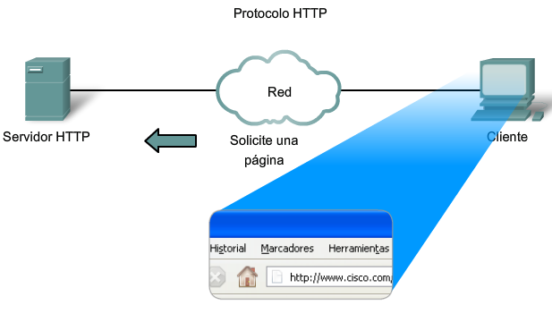
Funciones, funcionamiento y utilización de los servicios de la capa de aplicación TCP/IP
HTTP
Cuando se escribe una dirección Web (o URL) en un explorador de Internet, el explorador establece una conexión con el servicio Web del servidor que utiliza el protocolo HTTP. URL (o Localizador uniforme de recursos)

Slide 25
Funciones, funcionamiento y utilización de los servicios de la capa de aplicación TCP/IP
El URL http://www.cisco.com/index.html es un ejemplo de un URL que se refiere a un recurso específico: una página Web denominada index.html en un servidor identificado como cisco.com .
Los exploradores Web son las aplicaciones de cliente que utilizan nuestras computadoras para conectarse con la World Wide Web y para acceder a los recursos almacenados en un servidor Web.
Para acceder al contenido, los clientes Web realizan conexiones al servidor y solicitan los recursos deseados. El servidor responde con los recursos y, una vez recibidos, el explorador interpreta los datos y los presenta al usuario.

Slide 26
Funciones, funcionamiento y utilización de los servicios de la capa de aplicación TCP/IP
Ejemplo, utilizaremos la dirección URL: http://www.cisco.com/web-server.htm.
  Primero, el explorador interpreta las tres partes de la URL:
  1. http (el protocolo o esquema),
  2. www.cisco.com (el nombre del servidor), y
  3. web-server.htm (el nombre específico del archivo solicitado).
  El explorador luego verifica con un servidor de nombres para convertir a www.cisco.com en una dirección numérica que utilizará para conectarse con el servidor.

Slide 27
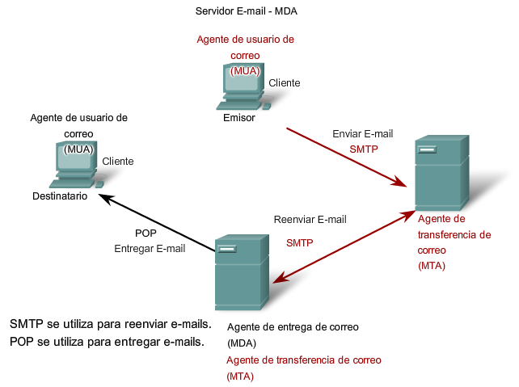
Funciones, funcionamiento y utilización de los servicios de la capa de aplicación TCP/IP
Protocolos POP y SMTP, servicios de e-mail

Slide 28
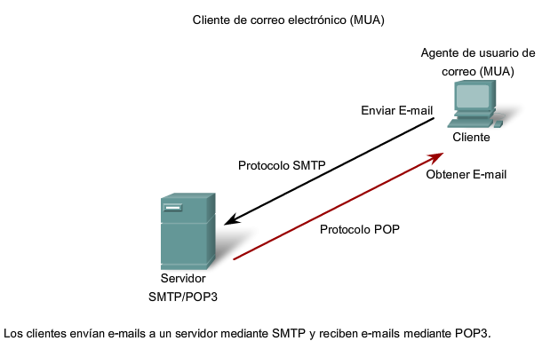
Funciones, funcionamiento y utilización de los servicios de la capa de aplicación TCP/IP
Cuando una persona escribe mensajes de correo electrónico, generalmente utiliza una aplicación denominada Agente de usuario de correo (MUA) o cliente de correo electrónico. MUA permite enviar los mensajes y colocar los mensajes recibidos en el buzón del cliente.
Para recibir e-mails desde un servidor de e-mail, el cliente de correo electrónico puede utilizar un POP. Al enviar un e-mail desde un cliente o un servidor, se utilizan formatos de mensajes y cadenas de comando definidas por el protocolo SMTP. En general, un cliente de correo electrónico proporciona la funcionalidad de ambos protocolos dentro de una aplicación.

Slide 29
Funciones, funcionamiento y utilización de los servicios de la capa de aplicación TCP/IP
FTP
El protocolo de transferencia de archivos (FTP) es otro protocolo de la capa de aplicación comúnmente utilizado. El FTP se desarrolló para permitir las transferencias de archivos entre un cliente y un servidor. Un cliente FTP es una aplicación que se ejecuta en una computadora y se utiliza para cargar y descargar archivos desde un servidor que ejecuta el daemon FTP
Para transferir los archivos en forma exitosa, el FTP requiere de dos conexiones entre cliente y servidor: una para comandos y respuestas, otra para la transferencia real de archivos.
El cliente establece la primera conexión con el servidor en TCP puerto 21. Esta conexión se utiliza para controlar el tráfico, que consiste en comandos del cliente y respuestas del servidor.
El cliente establece la segunda conexión con el servidor en TCP puerto 20. Esta conexión es para la transferencia real de archivos y se crea cada vez que se transfiere un archivo.

Slide 30
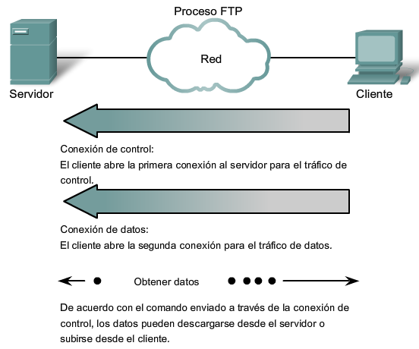
Funciones, funcionamiento y utilización de los servicios de la capa de aplicación TCP/IP
La transferencia de archivos puede producirse en ambas direcciones. El cliente puede descargar (bajar) un archivo desde el servidor o el cliente puede cargar (subir) un archivo en el servidor.

Slide 31
Funciones, funcionamiento y utilización de los servicios de la capa de aplicación TCP/IP
DHCP
Protocolo de configuración dinámica de host (DHCP) permite a los dispositivos de una red obtener direcciones IP y demás información de un servidor DHCP. Este servicio automatiza la asignación de direcciones IP, máscaras de subred, gateways y otros parámetros de redes IP.
DHCP permite a un host obtener una dirección IP en forma dinámica cuando se conecta a la red. Se realiza el contacto con el servidor de DHCP y se solicita una dirección. El servidor DHCP elije una dirección de un rango configurado de direcciones denominado "pool" y se la asigna ("alquila") al host por un período establecido.

Slide 32
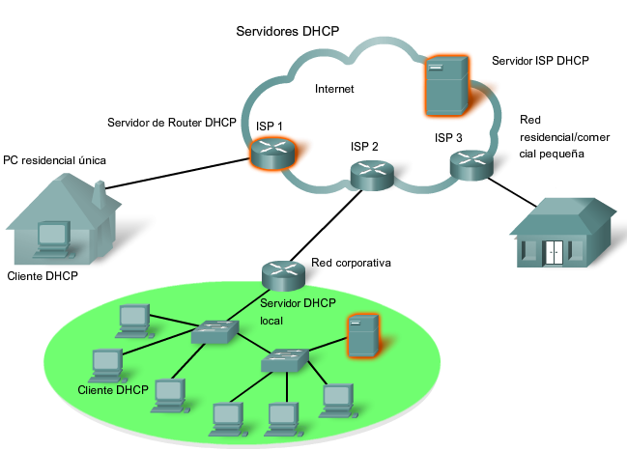
Funciones, funcionamiento y utilización de los servicios de la capa de aplicación TCP/IP
El servidor de DHCP en la mayoría de las redes medianas y grandes está generalmente ubicado en un servidor dedicado local basado en PC.
Con las redes domésticas, el servidor de DHCP se ubica en el ISP y un host de la red doméstica recibe la configuración IP directamente desde el ISP.

Slide 33
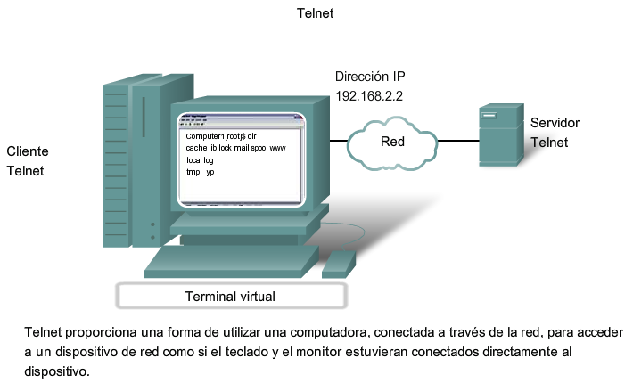
Funciones, funcionamiento y utilización de los servicios de la capa de aplicación TCP/IP
Telnet proporciona un método estándar de emulación de dispositivos de terminal basados en texto en la red de datos. El protocolo y el software del cliente que implementa el protocolo comúnmente se definen como Telnet. Telnet es un protocolo cliente-servidor y especifica cómo se establece y se termina una sesión VTY.

Slide 34
Funciones, funcionamiento y utilización de los servicios de la capa de aplicación TCP/IP
Para admitir conexiones al cliente Telnet, el servidor ejecuta un servicio llamado daemon de Telnet. Se establece una conexión de terminal virtual desde un dispositivo final utilizando una aplicación del cliente Telnet. La mayoría de los sistemas operativos incluye un cliente de Telnet de la capa de aplicación. En una PC de Microsoft Windows, Telnet puede ejecutarse desde la entrada del comando.
Una vez establecida una conexión Telnet, los usuarios pueden realizar cualquier función autorizada en el servidor, como si utilizaran una sesión de línea de comandos en el servidor mismo. Si están autorizados, pueden iniciar y detener procesos, configurar el dispositivo e inclusive cerrar el sistema.

Slide 35
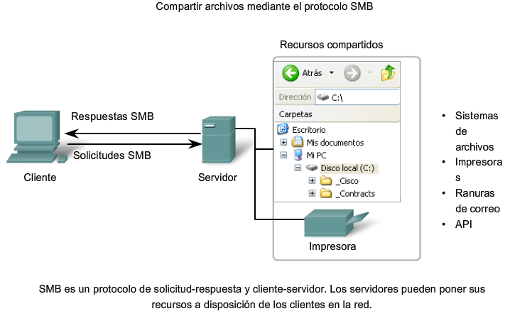
Funciones, funcionamiento y utilización de los servicios de la capa de aplicación TCP/IP
El Bloque de mensajes del servidor (SMB) es un protocolo cliente-servidor para compartir archivos. Es un protocolo de solicitud-respuesta. Una vez establecida la conexión, el usuario del cliente puede acceder a los recursos en el servidor como si el recurso fuera local para el host del cliente.

Slide 36
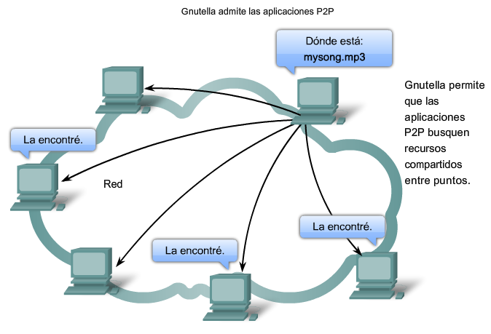
Funciones, funcionamiento y utilización de los servicios de la capa de aplicación TCP/IP
Con las aplicaciones P2P basadas en el protocolo Gnutella, las personas pueden colocar archivos en sus discos rígidos para que otros los descarguen. El software del cliente compatible con Gnutella permite a los usuarios conectarse con los servicios Gnutella en Internet, ubicarlos y acceder a los recursos compartidos por otros pares Gnutella.

